Slide 1


Slide 2
Igls 2024
5.-13. Juli

Slide 3

1. Opdatering generelt
2. Opdatering omkring udvalg
3. Opdatering om T-shirts
4. Facebook
5. Buskørsel og busansvarlige
6. Præsentation af ture/udflugter
7. Orientering omkring mad
8. Orientering om gas/sprit
9. Udstyr og kredslejr
10. Gennemgang af ugeprogrammet
11. Praktiske tjanser på lejren
12. Nyt fra udvalg generelt
13. Spørgsmål fra jer
Dagsorden

Slide 4
Generelt
435 Deltager
370 Med bus
22 Kredse
152 Ledere
283 Børn

Slide 5
Udvalg
Lejrchef: Nicolei Beier
Lejrudvalg: Mads Wermuth, Anne-Lene Wermuth og Niels Ravnborg
Mad ansvarlig: Josephine Young
Indbydelse og PR: Simon Fauerskov
Kulturelle og Vandre/Adventure ture: Niels Ravnborg og Bastian V Wøllekær
Lejrbål: FDF Sct. Jørgensbjerg
Forkyndelse: Marie Holm
Senior/Ledertelt: Simon Fauerskov

Slide 6

Opdatering omkring T-shirts
Bestillingslink: T-shirts bestilling - Alpetur 2024 | FDF
Mulighed for at bestille flere t-shirts i de 3 farver hvis man vil
Skal i bestille en pr. deltager som samlet kreds, så send til nicolei@fdf.dk og fakturaen vil gå direkte til kredsen

Slide 7
Facebookside
Facebookside for deltagere/forældre og ledere:
Østrig 2024 Landsdel 6 | Facebook
Facebookside for ledere:
Østrig Leder LD6 | Facebook

Slide 8
Buskørsel og busansvarlige
Busselskab: Solveigs busser
Busansvarlig:
- Ansvar for at alle er med bussen også ved pit-stop
- Ansvarlig for kontakt med chauffør
- Ansvarlig for gennemførsel
- Ansvarlig for morgenmad

Slide 9
Præsentation af ture/udflugter
Deltage på to gratis aktiviteter i løbet af ugen:
    Patscherkofel
    Grawa wasserfall
    Innsbruck/Outlet

Slide 10
Orientering omkring mad
Mad fra lørdag morgen til hjemkomsten lørdagen efter
    Morgenmad og frokost udleveres om morgenen
    Aftensmad – udleveres sammen med opskrifter ved hjemkomst fra turene
Ingen opbevaring af mad på pladsen
Mad leveres fra METRO 3 gange i løbet af ugen
Hjælp til madudlevering om morgnen

Slide 11
Orientering omkring gas/sprit
Sprit er ikke muligt at købe så det skal medbringes i sikkerhedsflasker
Gas kan bestilles hjemme fra og leveres på lejren, opkræves ved kredsene efter lejren
Gasbrænder kan evt. lånes ved kontakt til Nicolei

Slide 12
Udstyr og kredslejr
Deltagerne sover i telt
Mad tilberedes på Trangia
  Køkkenudstyr
  - Foldeskåle eller lign.
  - Termokander, kaffe hentes i køkkenet
Minimalt lejrudstyr
Lejrpladsen IKKE en standlejr
- Hvis overdækning Tarps el. lign.
Toilet- og badeforhold
Alt hvad vi har med, skal også med hjem

Slide 13
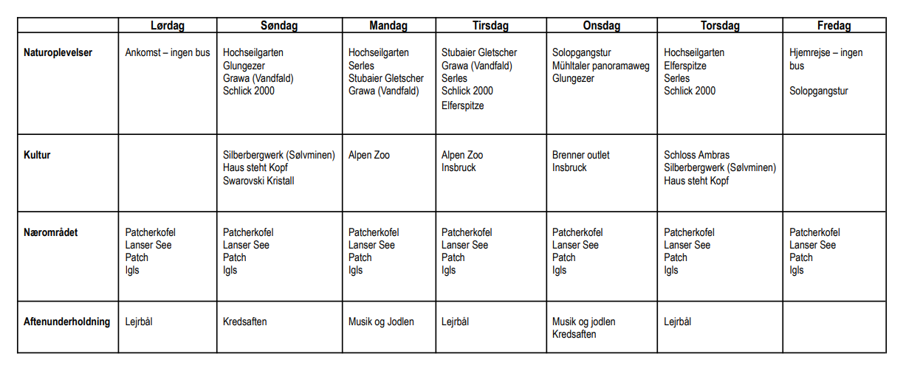
Ugeprogram

Slide 14
Praktiske funktioner på lejren

Slide 15
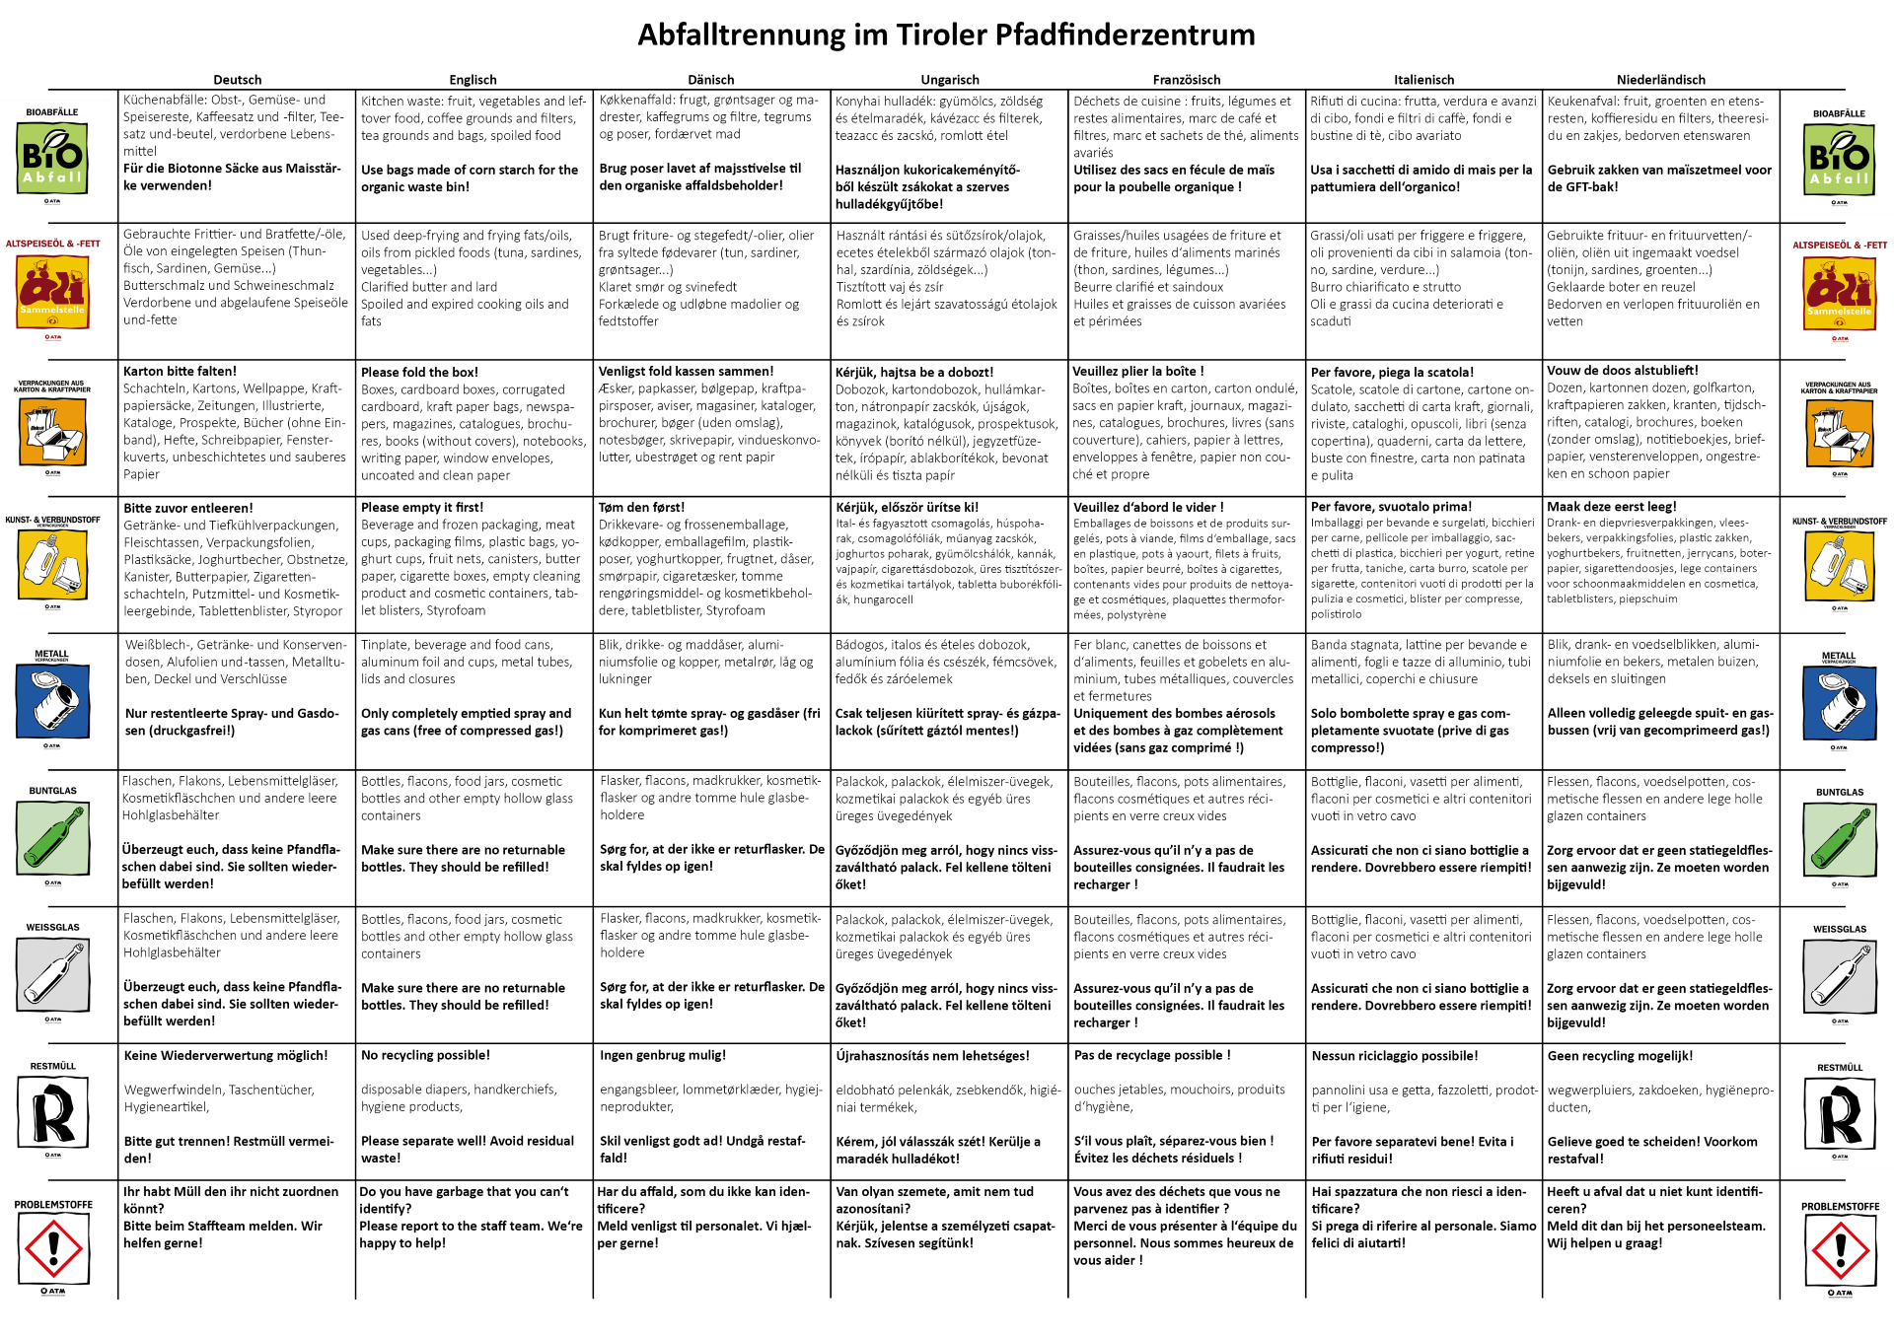
Nyt fra udvalg:
skraldesortering

Slide 16
Spørgsmål fra jer

Slide 17
Hvor kan vi se det igen?
http://fdflandsdel6.dk/

